Slide 1


Shape
Explorando a falha dos equipamentos
Notes:
Nesse template, as cores azul e amarelo estão mais presentes, mas sinta-se livre para alterar as cores como quiser (sempre tendo em mente a nossa paleta e o melhor contraste para não prejudicar a leitura, seguindo sempre o guia).

Slide 2





Fails numbers
Categorize equipment failures
Model performance
Variable Importance

Slide 3

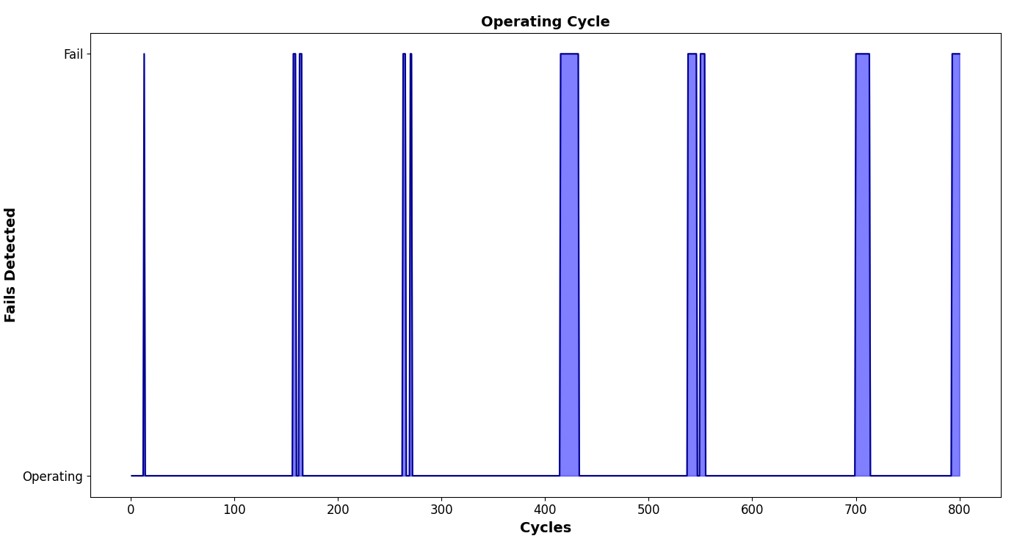
Operation Time
Operating cycle time
Working
Fails
91,75 %
8,25%
Notes:
Os textos estão editáveis e os ícones escalonáveis.

Slide 4
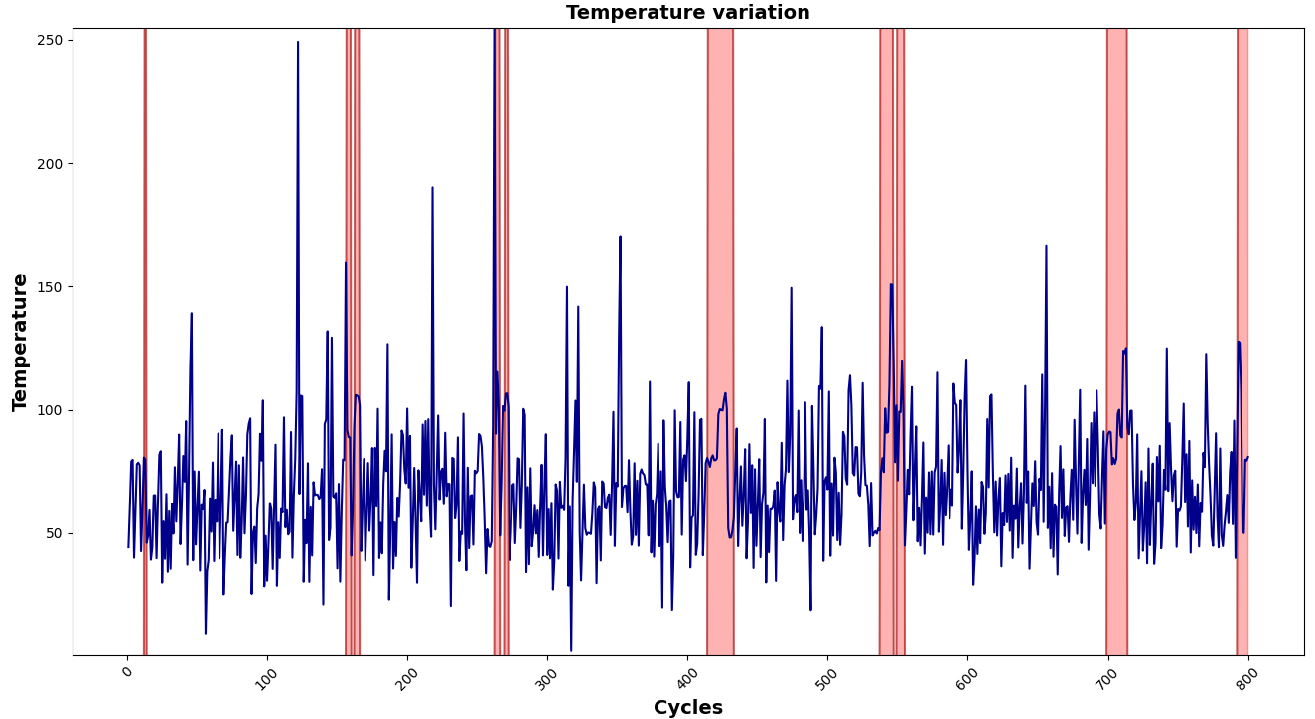
Categorize equipment failures
Notes:
Os textos estão editáveis e os ícones escalonáveis.

Slide 5
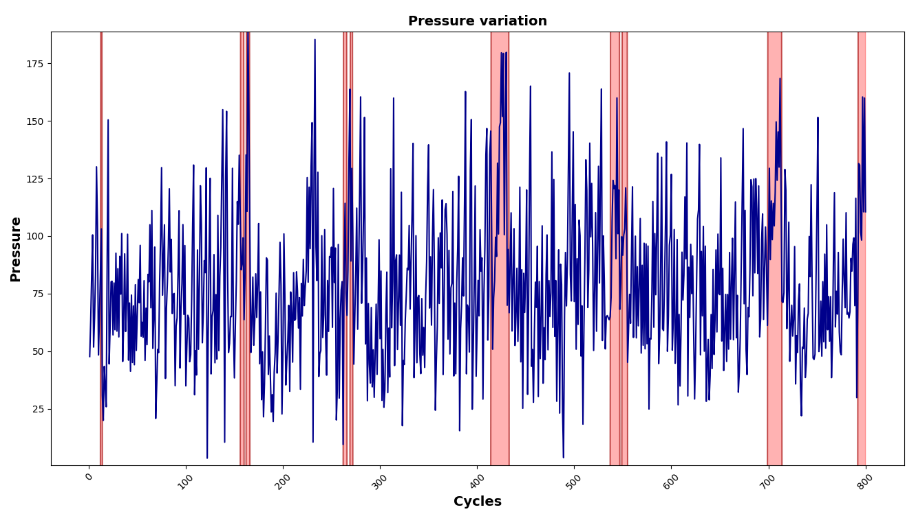
Categorize equipment failures
Notes:
Os textos estão editáveis e os ícones escalonáveis.

Slide 6
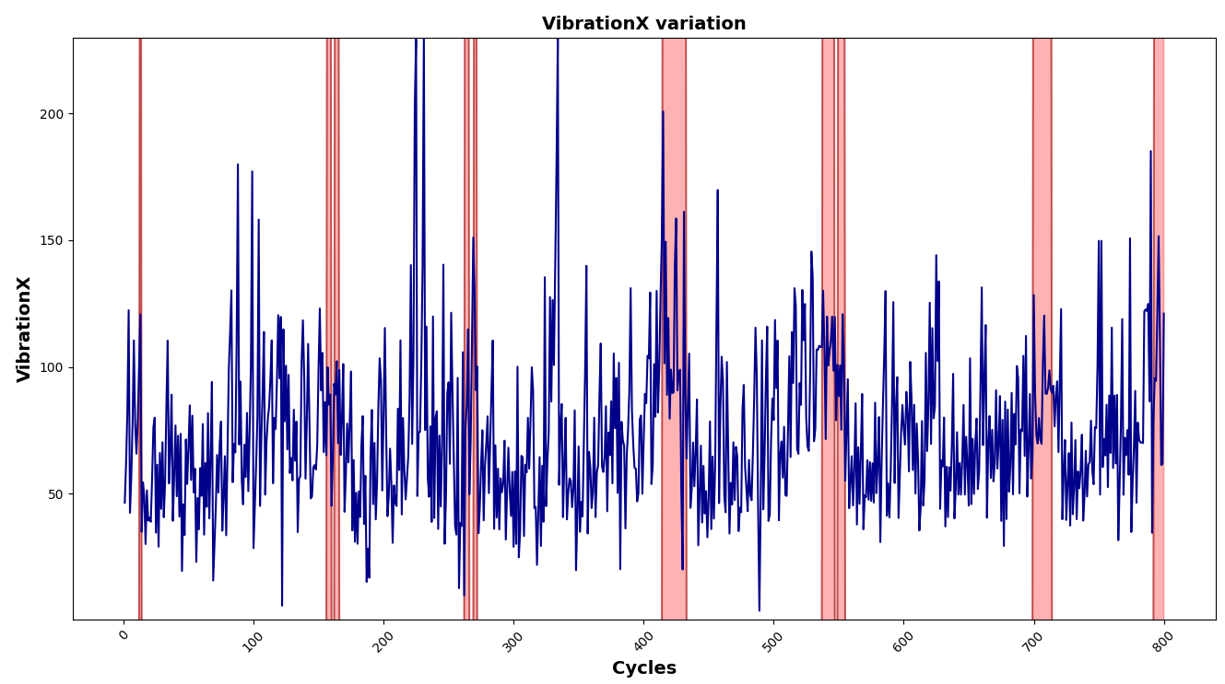
Categorize equipment failures
Notes:
Os textos estão editáveis e os ícones escalonáveis.

Slide 7
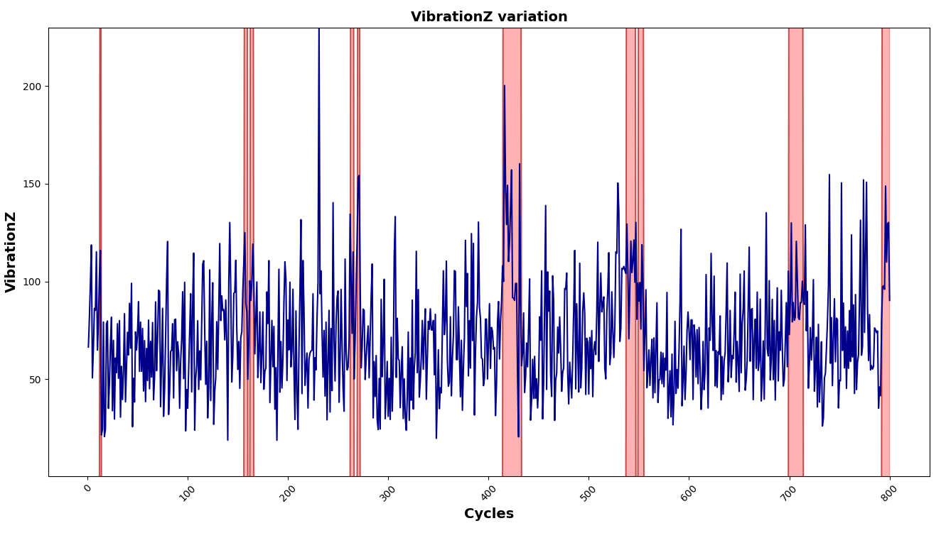
Categorize equipment failures
Notes:
Os textos estão editáveis e os ícones escalonáveis.

Slide 8
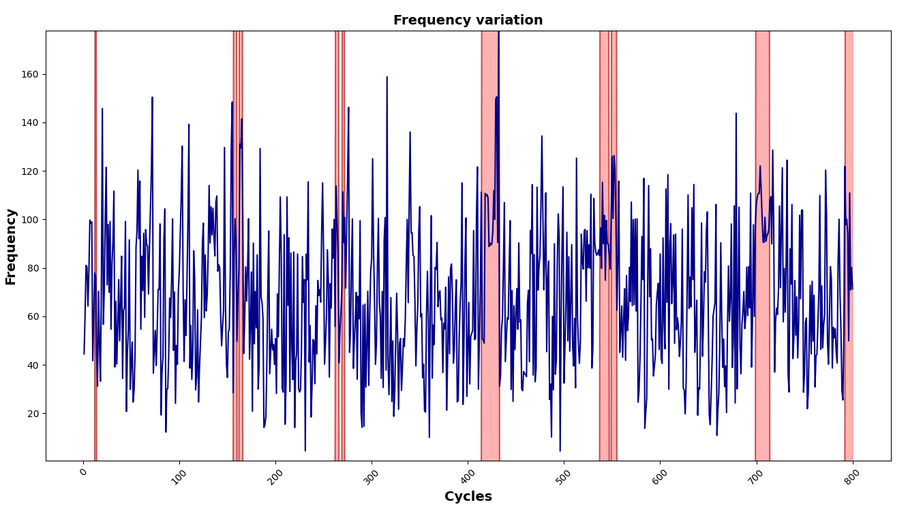
Categorize equipment failures
Notes:
Os textos estão editáveis e os ícones escalonáveis.

Slide 9
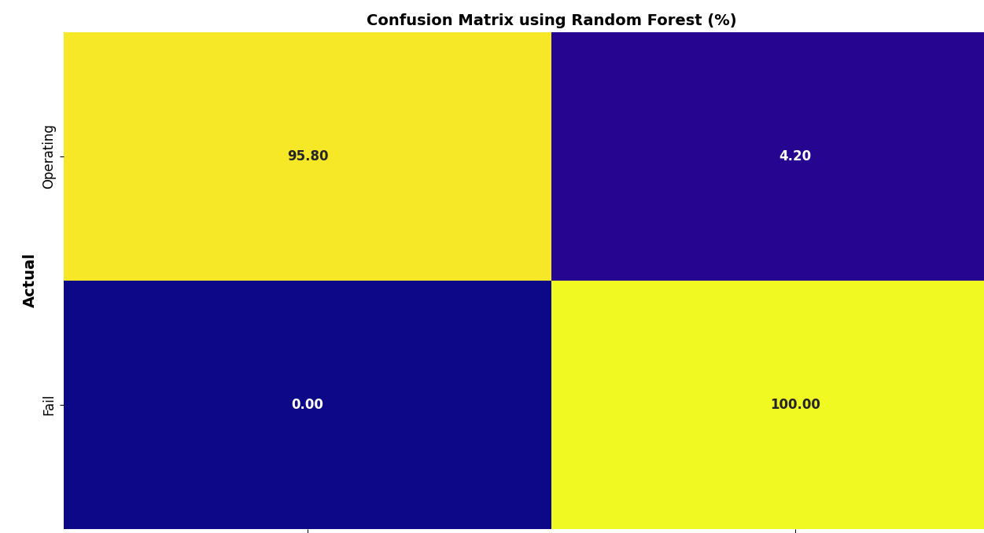


Random Forest: Model Performance
97,95%
96,17%
Notes:
Os textos estão editáveis e os ícones escalonáveis.

Slide 10
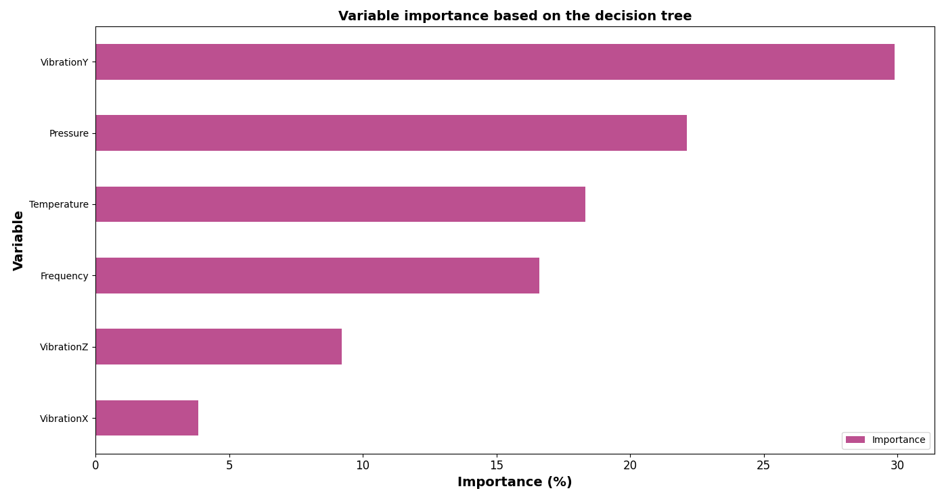
Variable Importance
Notes:
Os textos estão editáveis e os ícones escalonáveis.

Slide 11


Obrigado
Msc. Vitor Martins Barbosa
Data Scientist

